Slide 1
Организация работы консультационного пункта для химически зависимых и их близких на приходе
Балабанова Ольга Владимировна
Москва, 25 марта 2019

Slide 2
Основная проблематика в сфере приходского консультирования зависимых и их близких
Нехватка квалифицированных специалистов по работе с алко- и нарко- зависимыми и созависимыми
Отсутствие необходимых специальных знаний у священнослужителей
Организационные проблемы, в т.ч. отсутствие финансирования

Slide 3
КОНСУЛЬТАЦИОННЫЕ ПУНКТЫ
на приходе по работе с зависимыми и их близкими – как решение проблемы

Slide 4
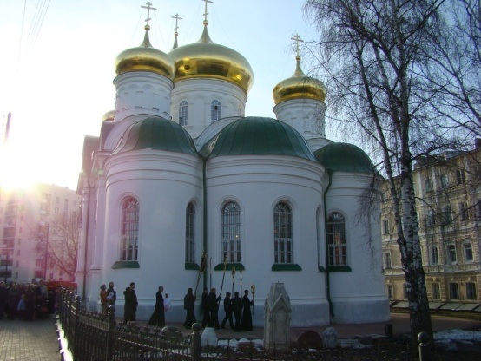
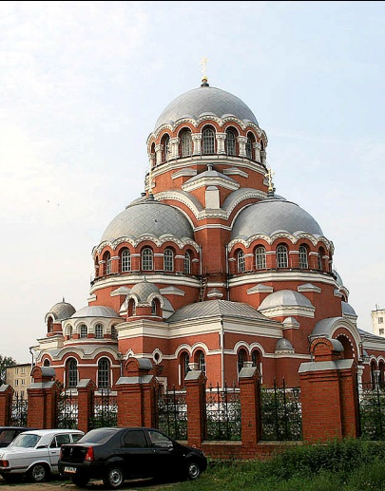
Опыт организации консультационных пунктов
г. Москва, Московская обл.
Храм Св. Николая на Рогожском поселке, Москва
Храм Казанской Иконы Божьей Матери г.Реутов
Храм Св. Ап. Андрея Первозванного в Метрогородке
Храм Новомучеников и исповедников Российских в Новокосино
Храм прп. Сергия Радонежского в Солнцево, Москва

Slide 5
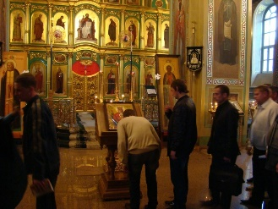
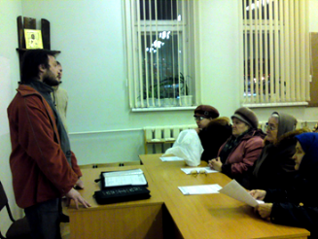
Организационные основы деятельности консультационного пункта для химически зависимых и их близких
Молебен перед иконой Божией Матери «Неупиваемая чаша».
Первичная консультация для зависимых и их близких
Группы поддержки для зависимых и их близких
Индивидуальные консультации психолога или врача-нарколога
Постреабилитационная поддержка

Slide 6
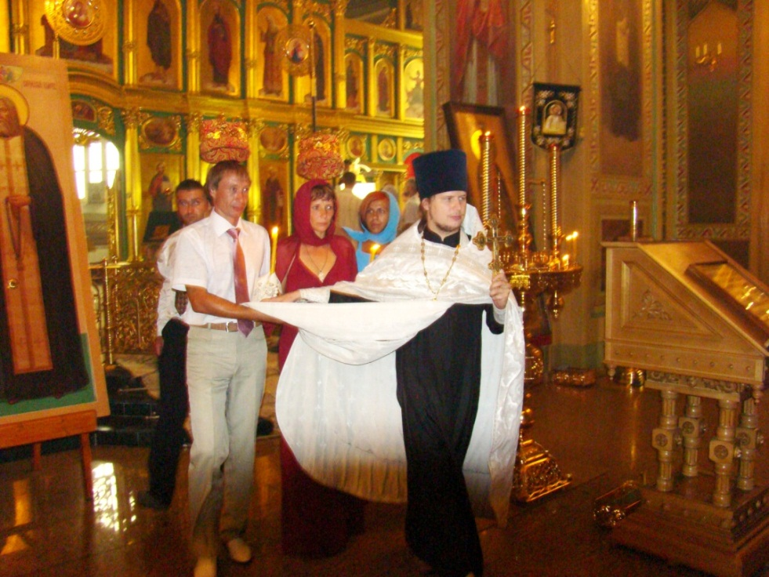
Кадровое обеспечение консультационного пункта
Основное лицо—священнослужитель.
Важно– заинтересованность данной сферой служения, наличие минимальных специальных знаний по проблеме зависимости

Slide 7
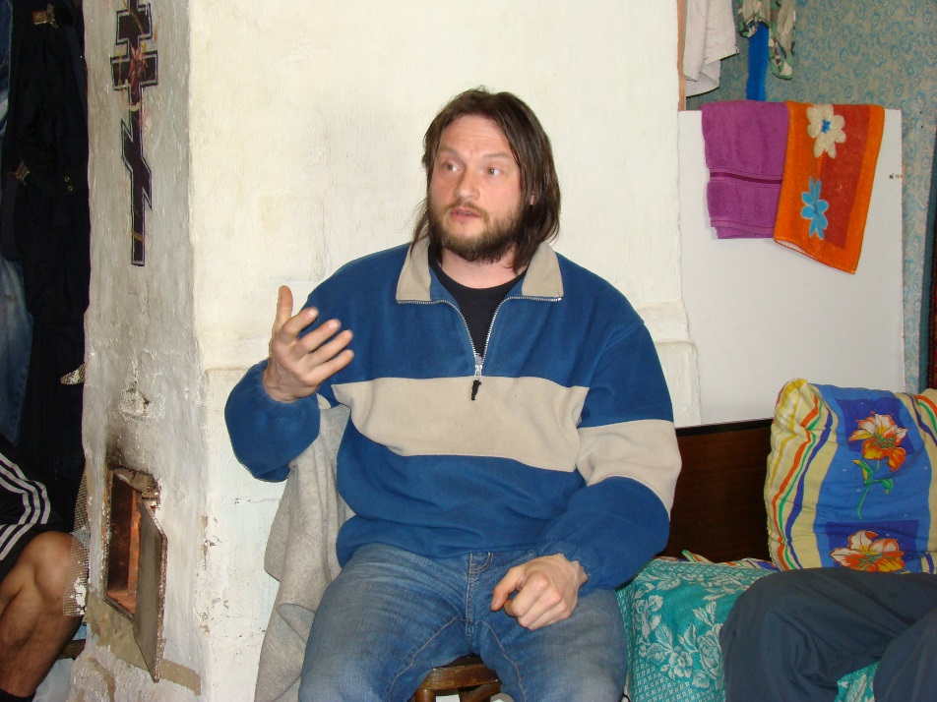
Кадровое обеспечение консультационного пункта
Психолог - ведет группы поддержки для созависимых, проводит индивидуальные консультации, в т.ч первичные, тематические лекции

Slide 8
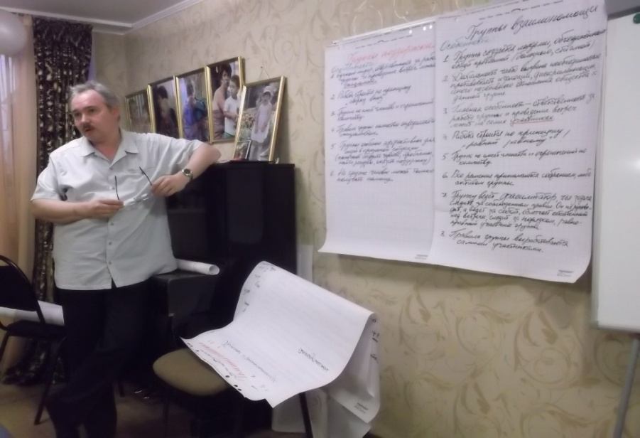
Кадровое обеспечение консультационного пункта
Врач-нарколог - ведет информационные и терапевтические группы для созависимых и зависимых, проводит индивидуальные консультации, осуществляет связь с медицинскими учреждениями

Slide 9
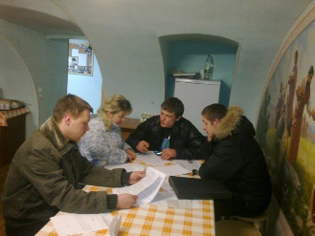
Кадровое обеспечение консультационного пункта
«Равный» консультант- проводит группы поддержки для зависимых и созависимых, индивидуальные консультации, осуществляет связь с реабилитационными центрами, оказывает постреабилитационную поддержку

Slide 10
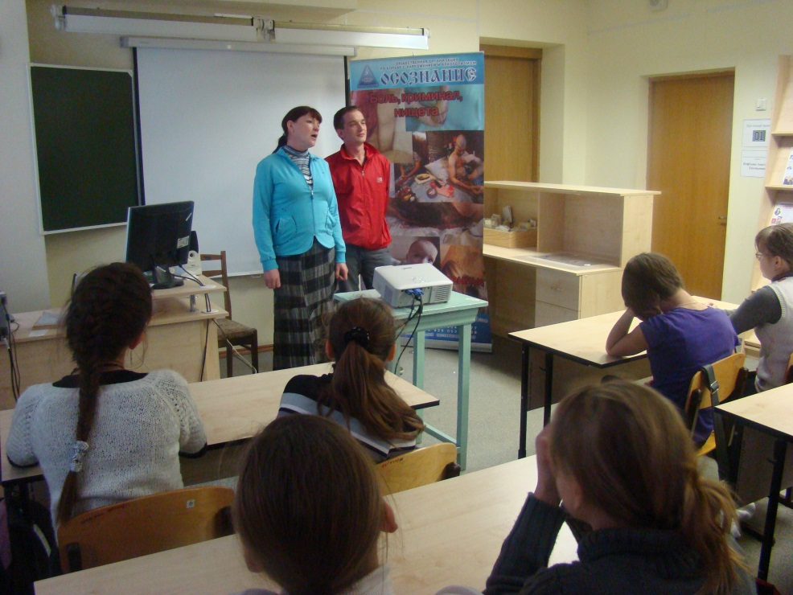
Кадровое обеспечение консультационного пункта
Социальный работник прихода – организационная поддержка работы пункта, рассылка объявлений, сбор контактов участников групп, обеспечение работы группы, первичное консультирование, обеспечение литературой

Slide 11
Алгоритм работы консультационного пункта
За 2-3 недели в храме размещается объявление об открытии консультационного пункта, контактное лицо, сбор информации об участниках
Еженедельно служатся молебны перед иконой «Неупиваемая Чаша»
После молебна в доме причта проводится собрание группы поддержи, еженедельно, с ведущим или по другому алгоритму групп самопомощи
Также после молебна проводятся индивидуальные первичные консультации
Ежемесячно проводятся тематические лекции специалистов психологов и врачей

Slide 12
Темы для обсуждения и проработки
на группах поддержки
1. Био-психо-социо-духовная модель реабилитации химически зависимых
2. Как я себя чувствую? Тема чувств
3. Границы. Что это значит в отношениях?
3. Дисфункциональная семья-что это такое? Треугольник Карпмана
4. Моя родительская семья. Роли выживания в семье.
5. Отрицание. Реактивное поведение. Контроль.
6. Кто я ? Тема самоуважения, самоценности
7. Любовь и зависимость.
(см. Москваленко В.Д. Возвращение к жизни)

Slide 13
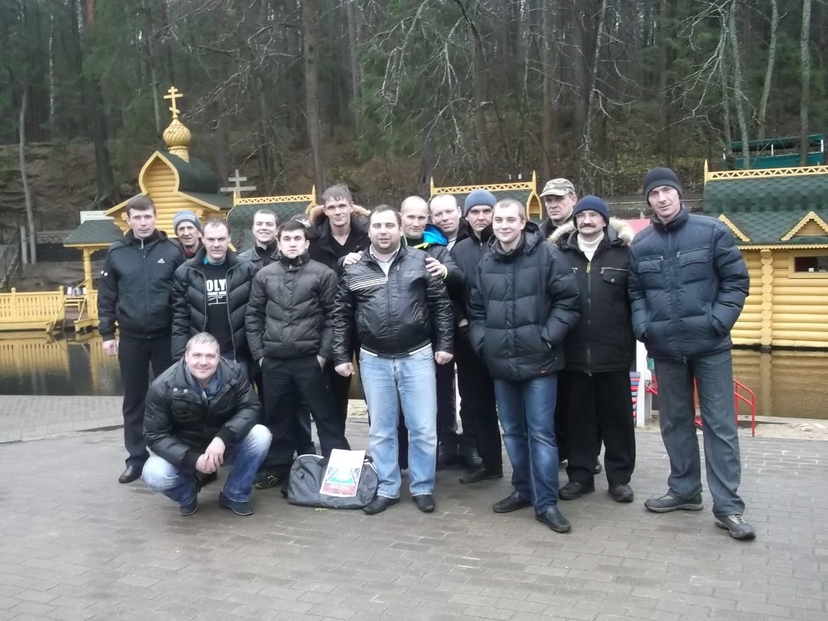
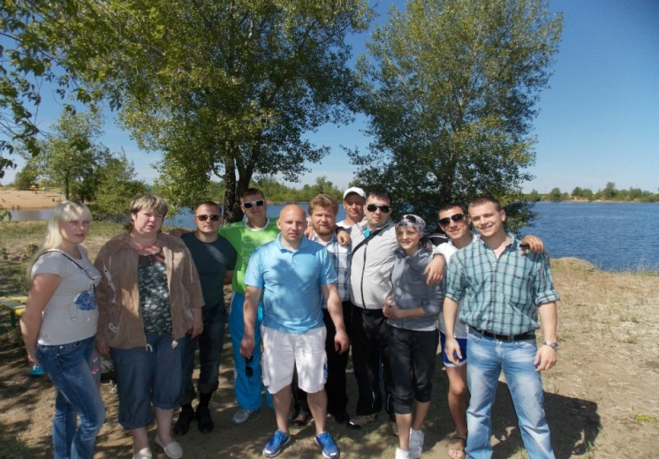
Алгоритм работы консультационного пункта
В работу консультационного пункта также входит работа по поддержанию трезвости людей, прошедших лечение, реабилитацию, реабилитационную программу
В этой работе ключевую роль играют «равные» консультанты и реабилитанты, организаторы семейных клубов или клубов «трезвого» досуга
Формы деятельности – паломничества, «трезвые» пикники, трудничество, и другие виды активности

Slide 14
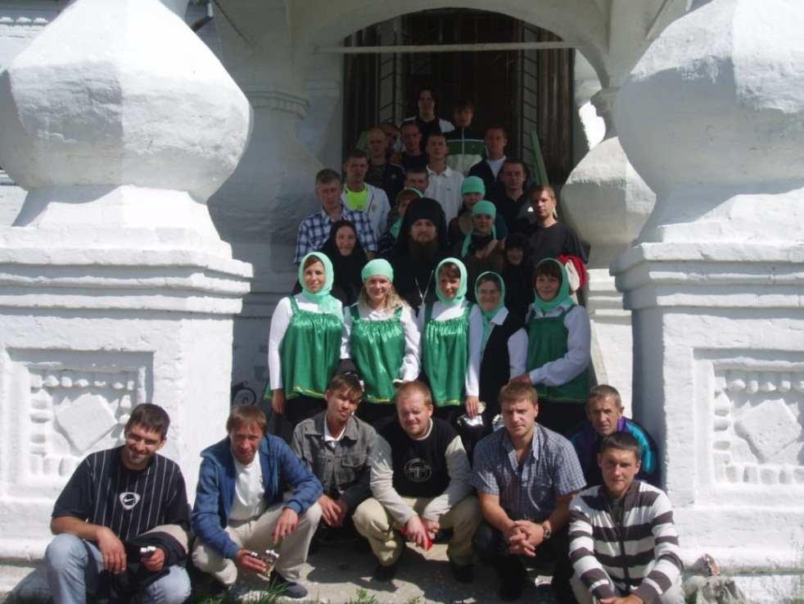
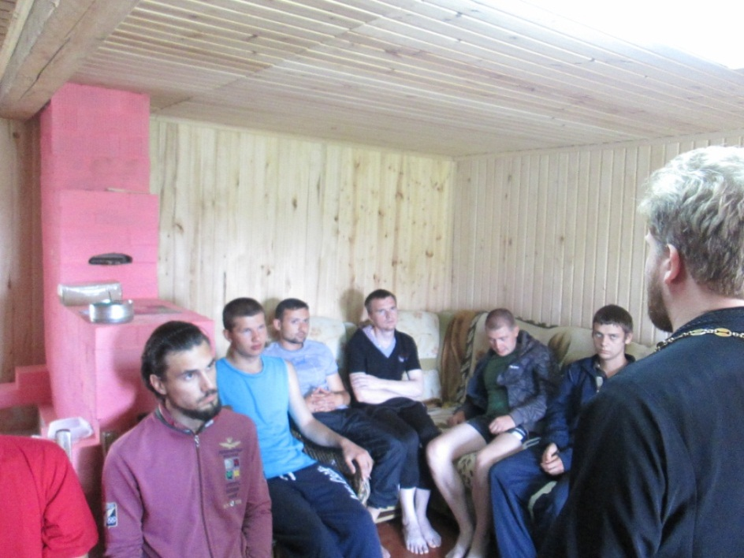
ДУХОВНО-НРАВСТВЕННОЕ ПРОСВЕЩЕНИЕ
Встречи с священнослужителями
Регулярное чтение священного писания и творений святых отцов
Участие в богослужениях
Приобщение к Таинствам Церкви (Исповедь, Причастие)

Slide 15
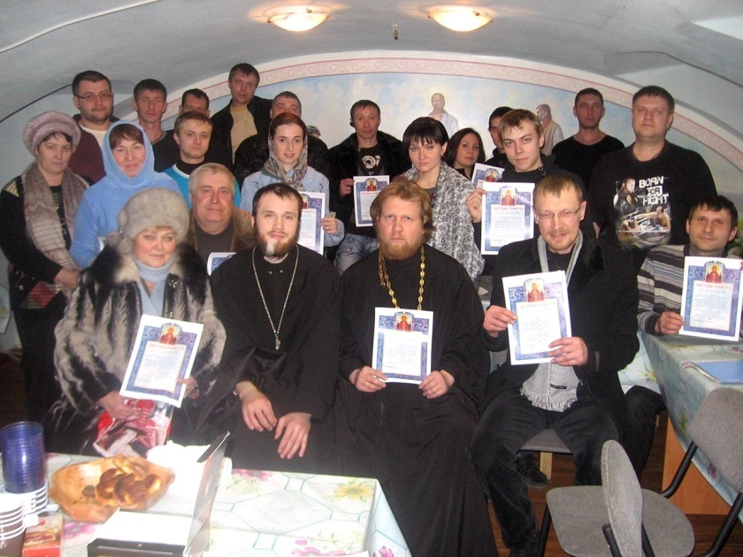
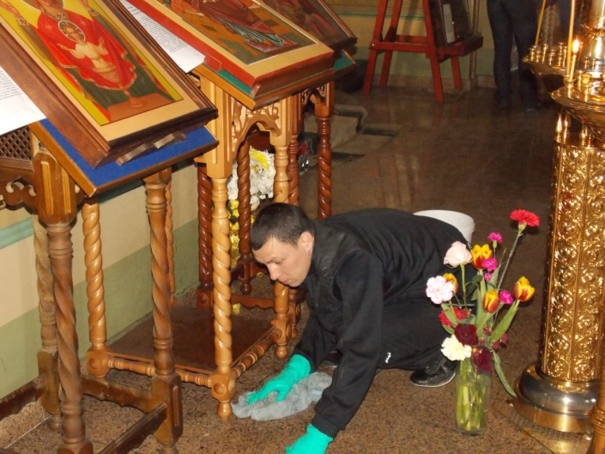
ПОСТРЕАБИЛИТАЦИОННАЯ ПОДДЕРЖКА
Организация Братств Трезвости при Храмах
Возрождение традиции принятия обета трезвости
Совместная молитва , помощь священнослужителям во время проведения богослужений (церковный хор, чтение, алтарь) и после

Slide 16
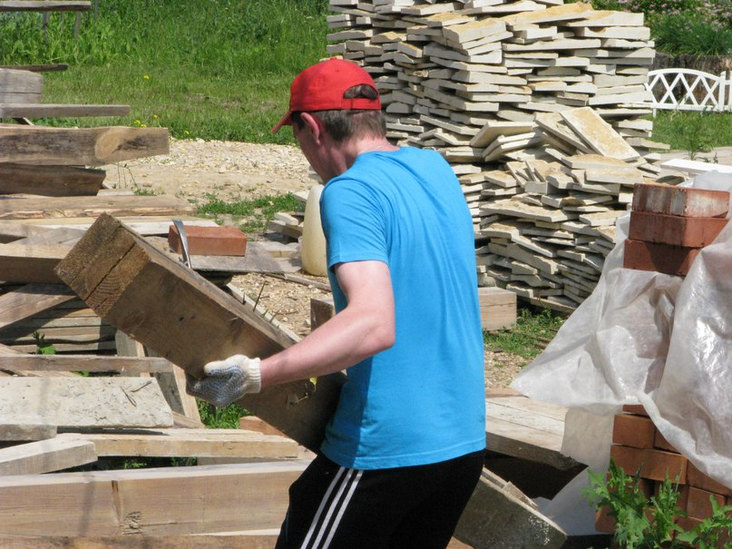
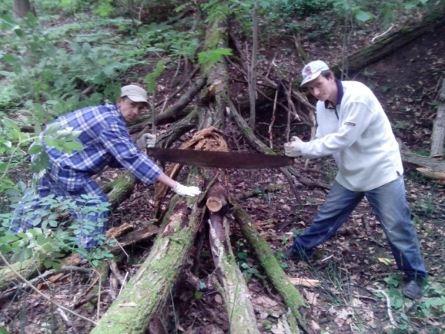
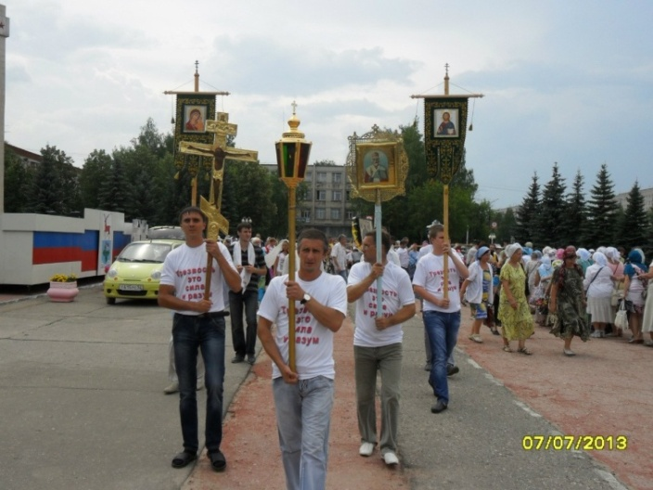
ПОСТРЕАБИЛИТАЦИОННАЯ ПОДДЕРЖКА
Участие в волонтерских программах и мероприятиях (дела милосердия)
Паломнические поездки, краеведение
Участие в массовых мероприятиях (крестных ходах, общегородских праздниках, субботниках и т.д.)
Общение в социальных интернет-сетях (создание и поддержка собственных интернет-ресурсов)

Slide 17
Рекомендуемая литература
В.Д. Москаленко Возвращение к жизни. Москва, издательский дом «Никея», 2017 .(Программа работы с созависимостью)
2. Е. Б. Севостьянова . Группа трезвости при храме: руководство для ведущего
http://www.diaconia.ru/book/513ebb09eabc880452000000
3. Опыт создания православных групп поддержки наркозависимых. Методическое пособие. Москва 2015
http://www.protivnarko.ru/vsyo-o-gruppah-podderzhki-zavisimyih/

Slide 18
Спасибо за внимание!
Балабанова Ольга
bovbox@mail.ru
8-917-540-29-40

